Slide 1
INFLAMACIÓN AGUDA Y CRÓNICA
Alejandro Cardona Palacio
Residente de patología, UdeA
Médico general UPB

Slide 2
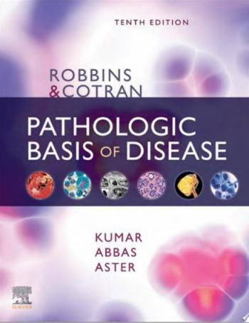
Lecturas complementarias

Slide 3
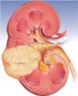
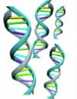
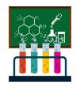
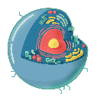
Un individuo enferma porque sus células enferman.
Manifestaciones clínicas
04
01
Patología
Cambios morfológicos
Etiología
03
02
Patogénesis

Slide 4
Inflamación
Definición: respuesta de los tejidos vascularizados a las infecciones y daño tisular.
Células y moléculas pasen a la circulación a fin de eliminar los agentes.
Mediadores de la defensa:
Leucocitos.
Anticuerpos.
Proteínas del complemento.
Proceso de inflamación hace que lleguen a los tejidos.

Slide 5
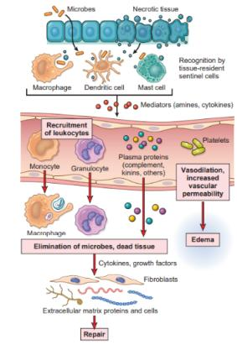
Pasos para la inflamación
El agente responsable localizado en los tejidos extravasculares es reconocido.
Los leucocitos y las proteínas plasmáticas son reclutados y activados.
Reacción controlada y concluida.
Tejido dañado es reparado.

Slide 6
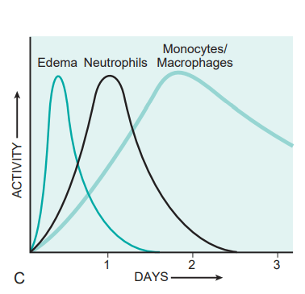
Inflamación aguda
Rápida respuesta inicial: suele desarrollarse de minutos a horas.
Duración breve.
Encuadra en inmunidad innata.
Signos locales pronunciados.
Características:
Exudados de proteínas plasmáticas: edema.
Migración de leucocitos predominantemente neutrófilos.

Slide 7
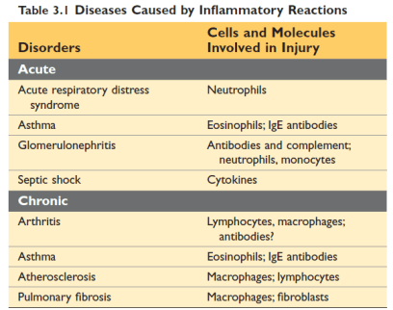
Inflamación crónica
El inicio es lento de días y meses.
Se produce cuando la respuesta aguda fue ineficaz.
Encuadra dentro inflamación adaptativa.
Células implicadas: macrófagos, monocitos y linfocitos.
Signos locales menores.

Slide 8
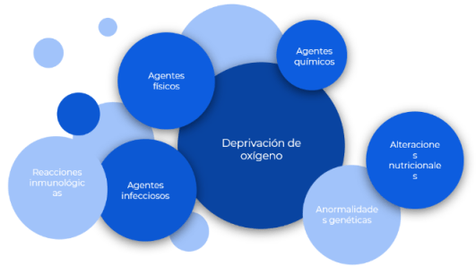
Causas de inflamación
Infecciones: bacterianas, víricas, fúngicas y parasitarias.
Necrosis tisular: isquemia.
Cuerpos extraños.
Reacciones inflamatorias: enf. autoinmunes.

Slide 9
Diferencias en la inflamación
Inflamación | Aguda | Crónica
Inicio | Rápido: minutos y horas. | Lenta: días.
Infiltrado celular | Neutrófilos. | Monocitos/macrófagos.
Fibrosis | Leve y autolimitada. | Severa y progresiva.
Síntomas y signos locales | Prominentes. | Menores.

Slide 10
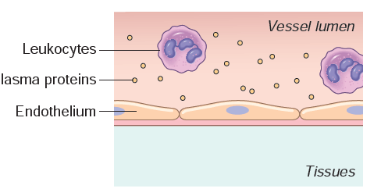
Reconocimiento
Primer paso de la reacción.
Receptores microbianos de las células:
Receptores de membrana para microorganismos.
Endosomas: microorganismos ingeridos.
Citosol: microorganismo intracelulares.
Sensores de lesión celular:
Receptores citosólicos que reconocen sustancias.
Acido urídico: degradación de ADN.
ATP: mitocondrias dañadas.
ADN: liberado al citosol.
Complemento: reacciona contra los microbios y produce mediadores de inflamación.

Slide 11
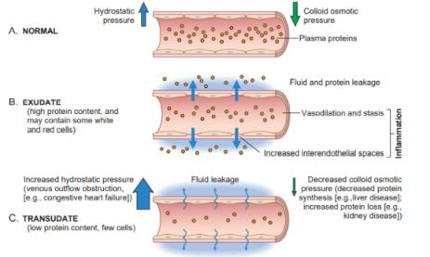
Reacción de los vasos
Cambios en el flujo de sangre y permeabilidad.
Optimizar el movimiento de las proteínas plasmáticas.
Exudado: extravasación de líquido, proteínas y células sanguíneas del tejido vascular al intersticial.
Trasudado: ultrafiltrado del plasma, líquido con bajo contenido en proteínas, material celular escaso, no hay permeabilidad de los vasos .

Slide 12
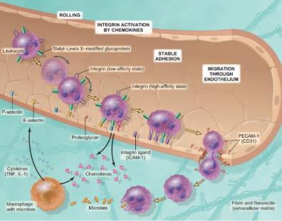
Reclutamiento de leucocitos
Entrada de los leucocitos al tejido:
Marginación, rodamiento y adhesión al endotelio.
Migración del endotelio y la pared vascular.
Migración en los tejidos.

Slide 13
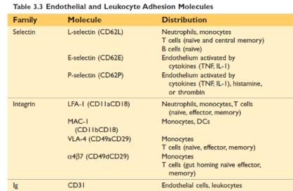
Moléculas de adhesión
Selectinas:
L selectina: neutrófilos, monocitos.
E selectina: endotelio activado.
P selectina: endotelio activado.
Integrina:
LFA: CD11aCD18.
MAC1.
Inmunoglobulinas:
CD31.

Slide 14
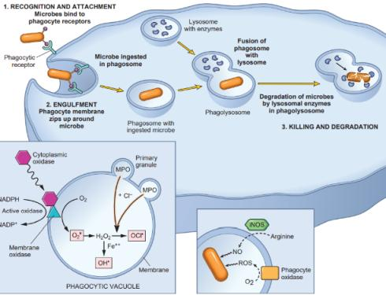
Fagocitosis
Eliminación de microbios y células muertas.
Destrucción por fagolisosomas.
Lisosomas: enzimas:
Radicales libres de oxígeno.
Óxido nítrico.

Slide 15
Principales mediadores de la inflamación
Mediador | Fuente | Acción
Histamina | Mastocitos, basófilos, plaquetas. | Vasodilatación, aumento de la permeabilidad vascular.
Prostaglandinas | Mastocitos, leucocitos. | Vasodilatación dolor fiebre.
Leucotrienos | Mastocitos, leucocitos. | Aumento de la permeabilidad vascular, quimiotaxis.
Citocinas: Factor de necrosis tumoral, IL 1 y IL6 | Macrófagos, células endoteliales, mastocitos. | Activación endotelial, fiebre, hipotensión.
Quimio quinas | Leucocitos, macrófagos. | Quimiotaxis.
Factor activador de plaquetas | Leucocitos, mastocitos. | Vasodilatación, adhesión de leucocitos.
Complemento | Plasma producido en el hígado. | Quimiotaxis, activación de leucocitos, complejo de ataque a la membrana.

Slide 16
Mediadores de la inflamación
Ácido araquidónico:
Prostaglandinas y leucotrienos.
Presente en la membrana de los fosfolípidos.
Estímulos mecánicos, físicos y químicos promueven la liberación.
Prostaglandinas:
-Vasodilatación.
-Tromboxano: vasoconstricción.
Quimiotaxis.
Broncoespasmo.
Aumento de la vascularización.

Slide 17
Mediadores de la inflamación
Histamina y serotonina:
Aminas vasoactivas.
Dilatación de arteriolas y permeabilidad de vénulas.
Mastocitos, basófilos y plaquetas.
Liberación:
Trauma: frío, calor.
Unión Ig E: hipersensibilidad.
Productos del complemento: C3a y C5a.

Slide 18
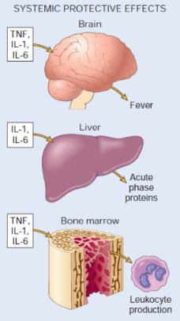
IL y FNT
FNT:
Promueve la movilización lipídica y proteica:
Suprime el apetito.
Caquexia.

Slide 19
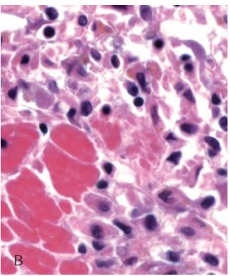
Evolución de la inflamación
Resolución completa.
Curación por tejido fibroso.
Inflamación crónica.

Slide 20
Adaptación celular
Hipertrofia
Hiperplasia
Atrofia
Metaplasia

Slide 21
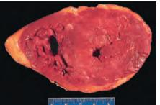
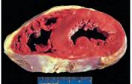
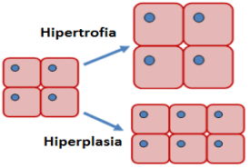
Hipertrofia
Aumento en el tamaño de las células.
Síntesis adicional de componentes intracelulares ante factores de crecimiento por sobrecarga u otros estímulos.
Fisiológica: uterina en embarazo.
Patológica: cardíaca por sobrecarga.

Slide 22
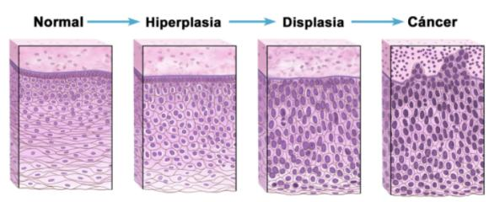
Hiperplasia
Aumento en el número de células.
Factores de crecimiento y aparición de nuevas células madre en los tejidos.
Fisiológica: hígado posterior a resección parcial.
Patológica: HPB, VPH.

Slide 23
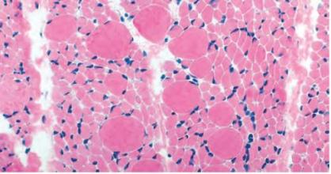
Atrofia
Reducción en el tamaño de un órgano o tejido por disminución en el tamaño y número celular.
Disminuye la producción y aumenta la degradación de proteínas.
Fisiológica: embriogénesis.
Patológica: disminución en uso, denervación, alt. irrigación, inadecuada nutrición, pérdida de estímulo endocrino, presión.

Slide 24
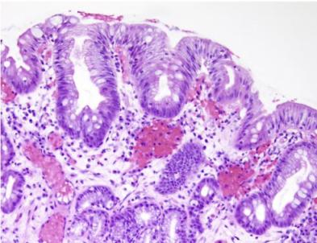
Metaplasia
Cambio reversible en diferenciación celular.
Reprogramación de células madre locales o colonización de población celular de otra localización:
Epitelio columnar a escamoso: tracto respiratorio fumadores.
Epitelio escamoso a columnar: esófago de Barret.
De tejido conectivo: miositis osificante.

Slide 25
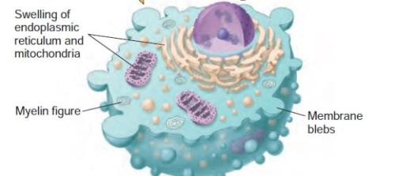
Lesión celular reversible
Alteraciones funcionales y estructurales en estadíos tempranos o formas leves a moderadas de lesión, que son corregibles si el estímulo lesivo es retirado.
Edema generalizado de la célula y de sus organelos: aumenta ingreso de agua, falla bomba Na-K-ATPasa.
Cambio en el componente graso: alteración de rutas metabólicas.

Slide 26
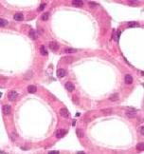
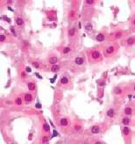
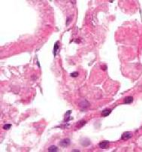
Muerte celular
Muerte celular
Necrosis
Apoptosis
Injuria severa.
Necroptosis.
Programada.

Slide 27
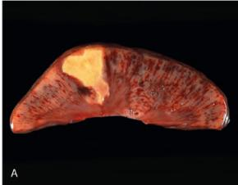
Patrones de necrosis: coagulativa
La importancia radica en que da claves importantes para reconocer la causa de base.
La arquitectura del tejido se preserva unos días.
Isquemia causada por obstrucción de un vaso puede causar necrosis coagulativa.
El área localizada de necrosis coagulativa se llama de infarto.

Slide 28
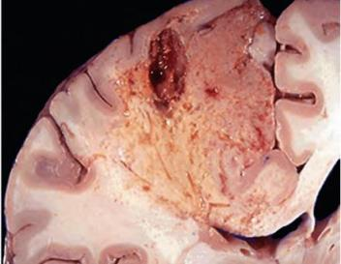
Necrosis de licuefacción
Digestión de las células muertas resultando en la transformación de un tejido en un líquido viscoso.
Infección por bacterias, ocasionalmente por hongos.
Por razones desconocidas, la muerte hipóxica del SNC es licuefactiva.

Slide 29
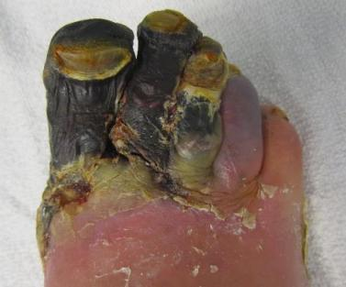
Necrosis gangrenosa
Generalmente aplicado a miembros inferiores que han perdido su riego sanguíneo e implica varios planos.

Slide 30
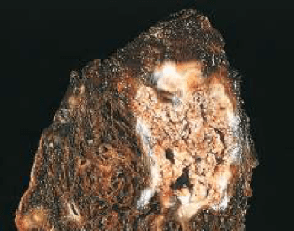
Necrosis caseosa
Necrosis caseosa: es encontrada más a menudo en focos de infección tuberculosa. El término caseoso significa ”semejante al queso”.
Es característica del foco de infección conocido como granuloma.

Slide 31
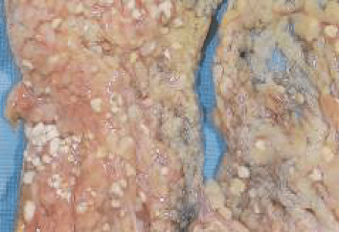
Necrosis grasa
Se refiere a áreas focales de destrucción grasa debido a la secreción de lipasa activada dentro del páncreas o la cavidad peritoneal.
Se generan ácidos grasos que se combinan con calcio, para producir áreas de color blanco muy visibles.

Slide 32
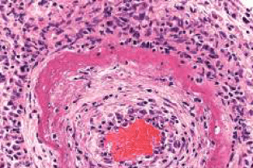
Necrosis fibrinoide
Forma especial de daño vascular usualmente visto en reacciones inmunes que involucran vasos sanguíneos.
Se observa cuando hay depósitos de antígeno anticuerpo.
Dan como resultado una apariencia amorfa y rosa brillante llamada fibrinoide.
Notes:
Kariolisis
Piknosis
Karyorrexis
Dos fenómenos consistentemente caracterizan la irreversibilidad ( perdida de la fosforilacion oxidativa y la generacion de ATP) y daños irreparables de la membrana celular

Slide 33
Apoptosis
La apoptosis es un tipo de muerte celular programado estrictamente regulado, en el que las células destinadas a morir activan enzimas intrínsecas que degradan las células.
Ocurre en dos procesos: como parte de un proceso fisiológico normal y como mecanismo fisiopatológico de perdida celular en varias enfermedades.
Se estima que los seres humanos recambian 1 millón de células por segundo.

Slide 34
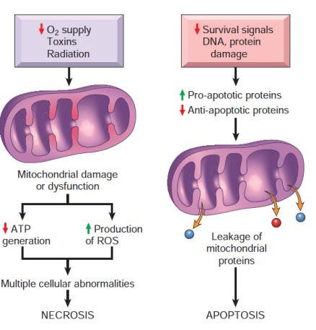
Diferencia entre apoptosis y necrosis

Slide 35
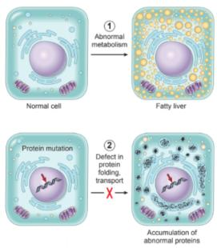
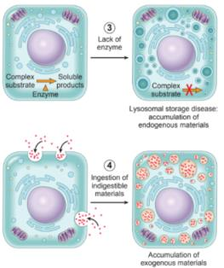
Acumulaciones intracelulares
Manifestación de trastornos metabólicos.
Diversa localización.
Sustancias que son sintetizadas por las células afectadas o producidas en otra parte.

Slide 36
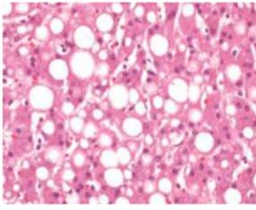
Lípidos
TAG, colesterol, ésteres de colesterol, fosfolípidos:
Esteatosis o cambio graso: acumulación anormal de TAG en el parénquima celular.
Colesterol y ésteres de colesterol: se manifiesta con vacuolas intracelulares. Visto en aterosclerosis, xantomas, colesterolosis, enf. de Niemann Pick.

Slide 37
Proteínas
Dupletas eosinofílicas, vacuolas o agregados redondeados en el citoplasma.
Pueden aparecer también a nivel extracelular.
Causas:
Reabsorción en túbulo renal proximal.
Producción excesiva por el RE.
Deficiente transporte intracelular y secreción.
Acumulación de proteínas del citoesqueleto.
Agregación de proteínas anormales.

Slide 38
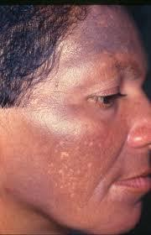
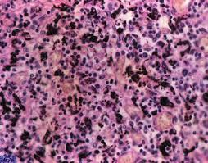
Pigmentos exógenos
Carbón en área urbana: inhalado y adherido a los macrófagos alveolares. Transportado por C a nódulos linfáticos traqueobronquiales 🡪 antracosis.
Tatuajes: el pigmento es fagocitado por macrófagos en la piel.
Generalmente no generan respuesta inflamatoria.

Slide 39
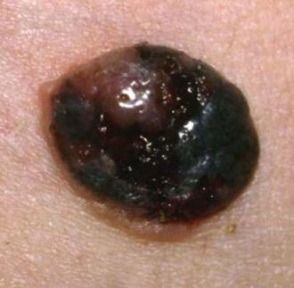
Pigmentos endógenos
Lipofuscina: complejo de lípidos y fosfolípidos de peroxidación lipídica. En hígado y corazón, en cáncer y caquexia.
Melanina: café-negro. Depósito en la piel, ocronosis.
Hemosiderina: amarillo-café, granular, depósito de hierro. Derivado de la hemoglobina.

Slide 40
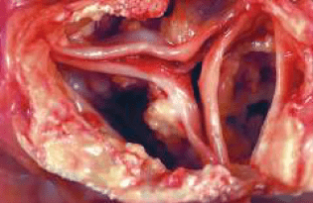
Calcificaciones patológicas
La calcificación patológica es el depósito de tejido anormal de sales de calcio junto con cantidades más pequeñas de hierro, magnesio y otras sales minerales:
Distrófica: se encuentra en áreas de necrosis, ya sean de coagulación, caseosa o licuefactiva, y en focos de necrosis enzimática grasa.
Metastásica: por aumento de PTH, tumores de médula ósea (mieloma múltiple, leucemias), metástasis esquelética difusa, trastornos de la vit. D, sarcoidosis.

